Slide 1






基于自然语言处理的
智能合约自动生成
组员：黄霁昀 张凯宁 肖军 林未 徐家兴

Slide 2




目录
1
2
3
项目简介
项目计划
项目难点
。

Slide 3

01
项目简介
Brief introduction

Slide 4



项目背景
基于自然语言处理的智能合约生成
现实背景：
1、合约撰写复杂。
2、合约不规范。
3、合约执行、结束、惩罚没有完整的监督机制。
4、合约的发展没有顺应数字化的潮流。
解决：
1、通过自然语言处理，按照用户的简单需求生成完整合同。
2、将合同转化成java代码，形成规范的代码文本。
3、通过区块链完成合约的完整监督，安全可靠。
4、整个合同通过在区块链网络上架构。
自然语言处理
JAVA合约
区块链

Slide 5






创新点
创新点
利用自然语言处理技术处理合约文本
自动生成java合约代码
智能合约与区块链结合的应用展示

Slide 6



项目目标
两个工具+一个应用
智能合约辅助生成工具
JAVA合约生成工具
区块链架构智能合约

Slide 7
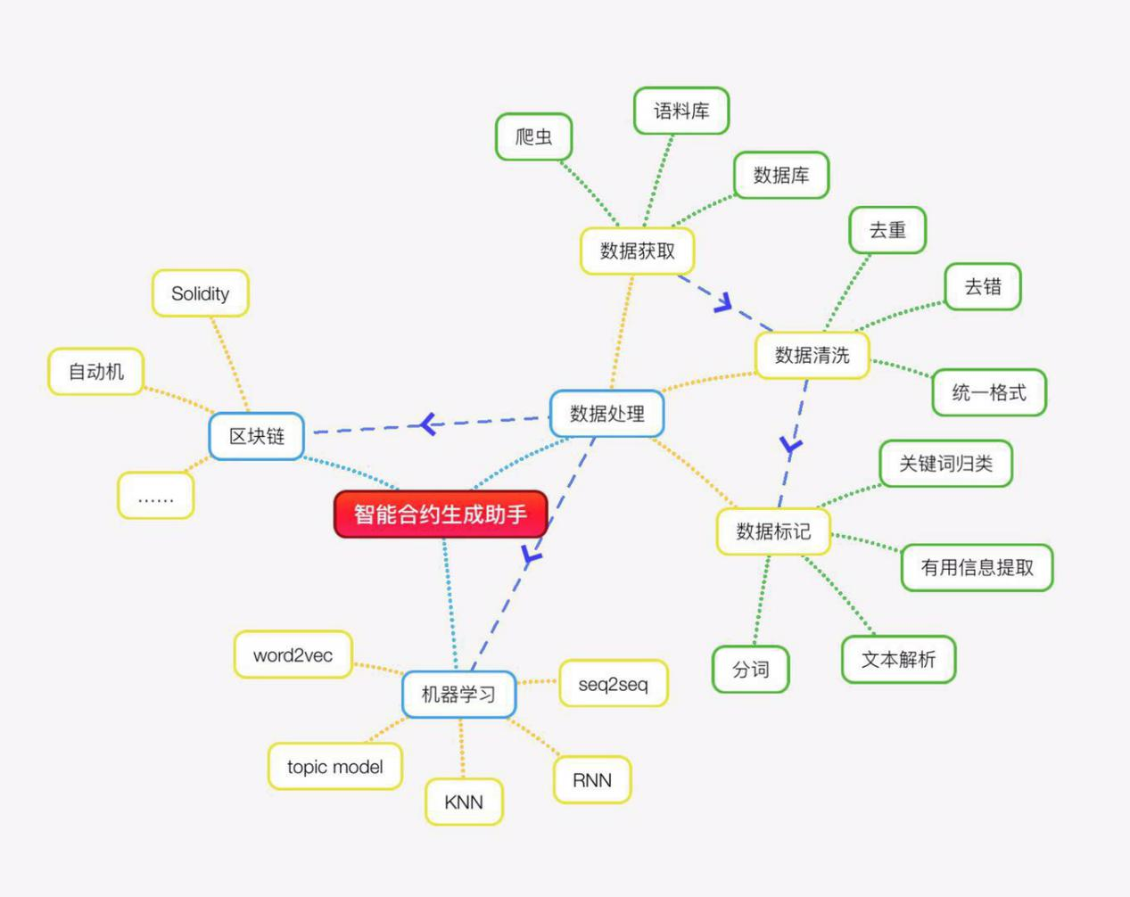
技术框架
技术框架
JAVA合约
区块链

Slide 8
02
项目计划
Project plan

Slide 9


项目分工
工作内容 | 主要负责人
数据获取（爬虫）、后台搭建 | 张凯宁、肖军
数据分类、数据标记、数据清洗 | 黄霁昀、肖军
基于Excel和数据库的初级测试 | 黄霁昀、肖军
前端设计 | 黄霁昀
区块链接口设计 | 张凯宁、肖军
模型选取、基于jieba分词的数据处理 | 黄霁昀、张凯宁、肖军、徐家兴、林未
机器学习NLP相关算法的学习和应用和匹配算法、算法优化 | 黄霁昀、林未、徐家兴
模型优化和模型训练 | 黄霁昀、肖军、张凯宁
接入区块链 | 张凯宁、肖军
测试与改进 | 张凯宁、黄霁昀、肖军、徐家兴、林未
项目分工

Slide 10



项目计划
数据获取
01
现-1.29
具体制作
02
1.29-2.20
03
整合修改
2.20-2.28

Slide 11
03
项目难点
Difficulty

Slide 12






项目难点
数据源少
01
01
技术难、新
02
时间紧
03

Slide 13
THANK YOU

